Slide 1
Проект по Big Data
Выполнили:
Третьякова А.Ю., Терентьева П. А.,
Колышкина Н.С., Малкова Л.Е.

Slide 2
План разработки
1. Обсуждение задания и разделение ролей
2. Формирование скрипта имитирующего IoT девайс
3. 1 Доработка скрипта
3.2 Создание скрипта для работы Kafka Producer
4. Объединение 3.1 и 3.2
5. Создание скрипта для работы Kafka Consumer
6. Разработка запросов к БД
7. Разработка DAG

Slide 3






Архитектура
Источники Данных
Данные IoT девайса
Подсистема Администрирования
Подсистема Интеграции
Сервис агрегации
Сервис управления контейнеризацией
Сервис загрузки
Сервис фильтрации
Корпоративное хранилище данных
stg
dds
Metadata.DB
(Postgres)

Slide 4
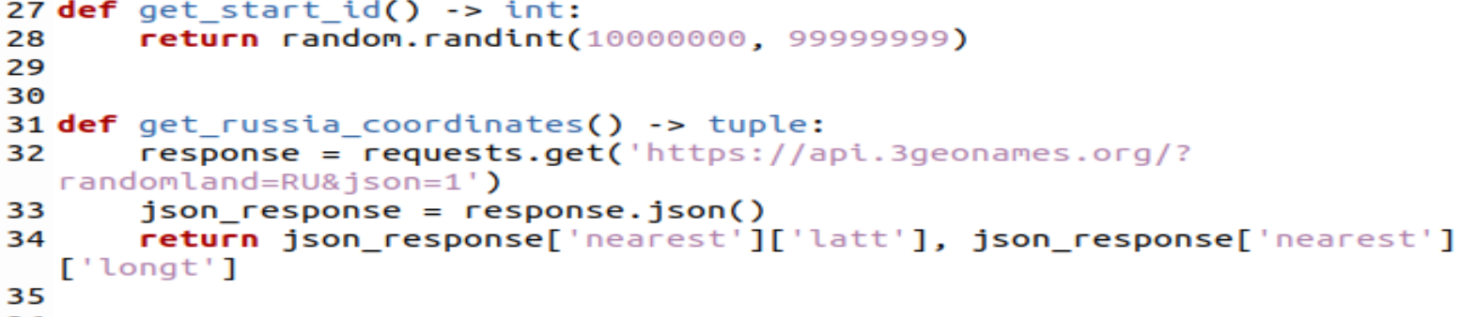
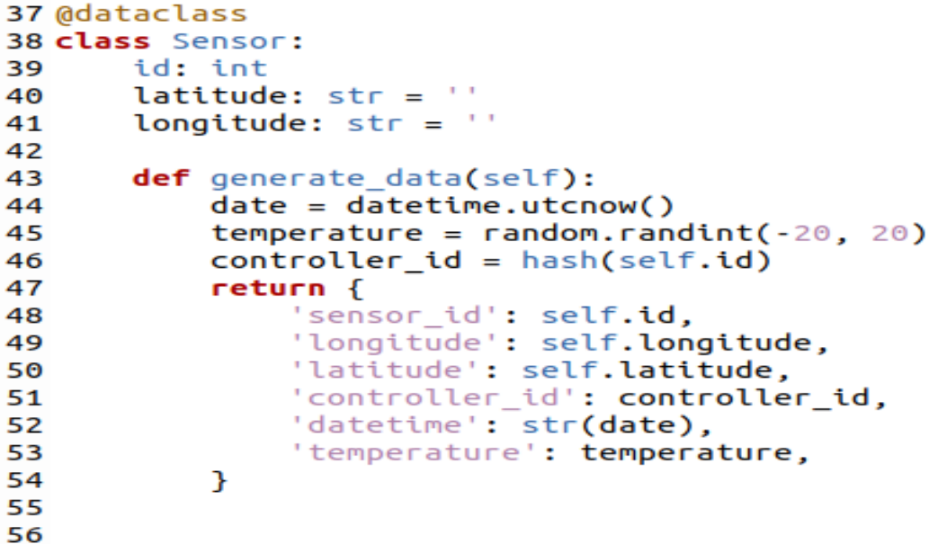
Формирование данных

Slide 5
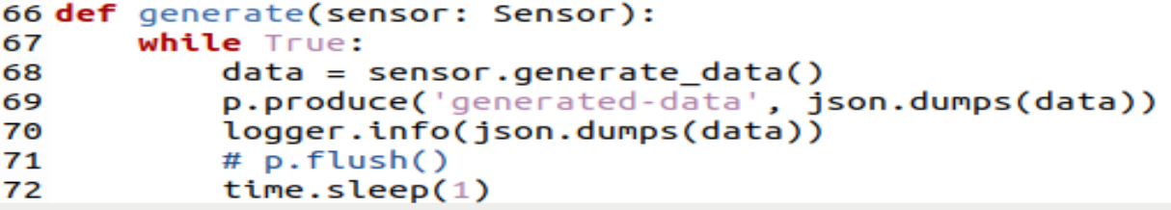
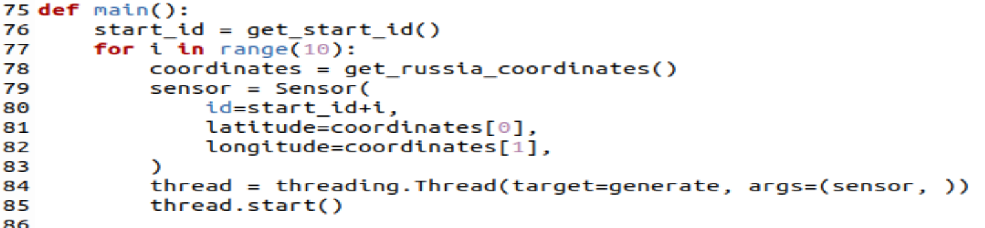
Kafka Producer

Slide 6

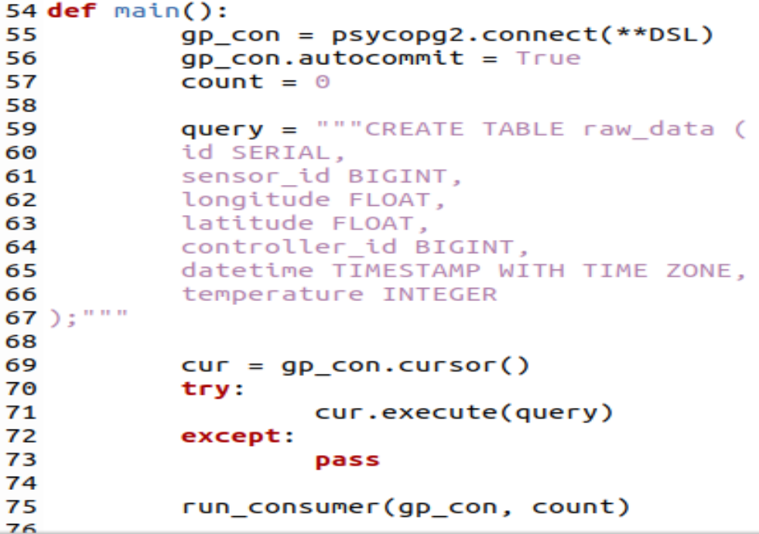
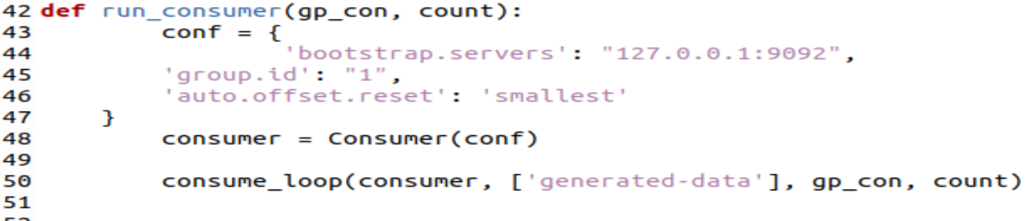
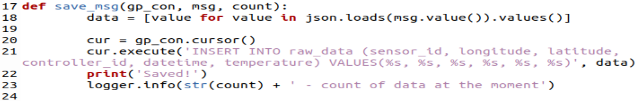
Kafka Consumer

Slide 7
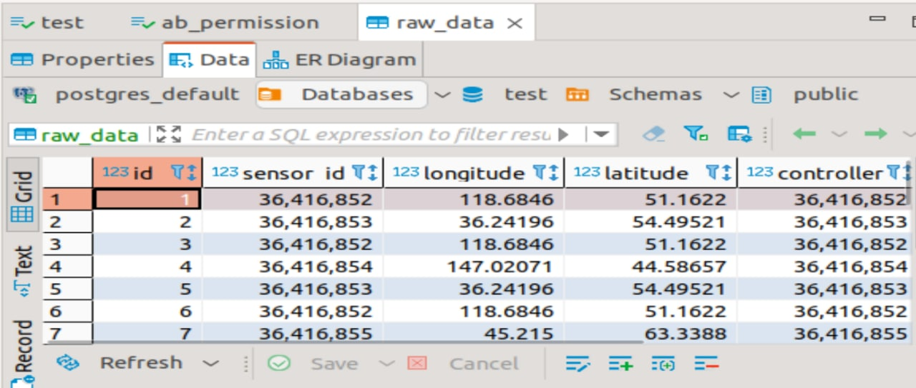
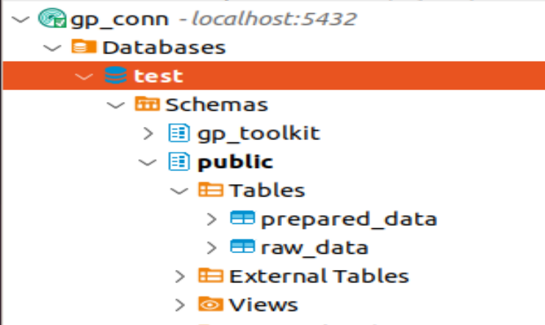
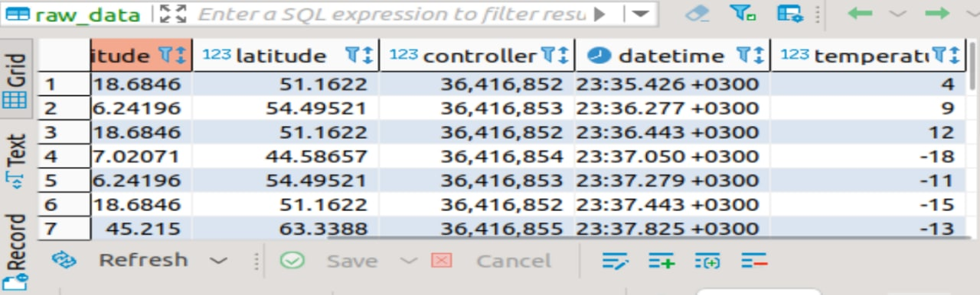
Данные IoT записанные в Greenplum (stg)

Slide 8
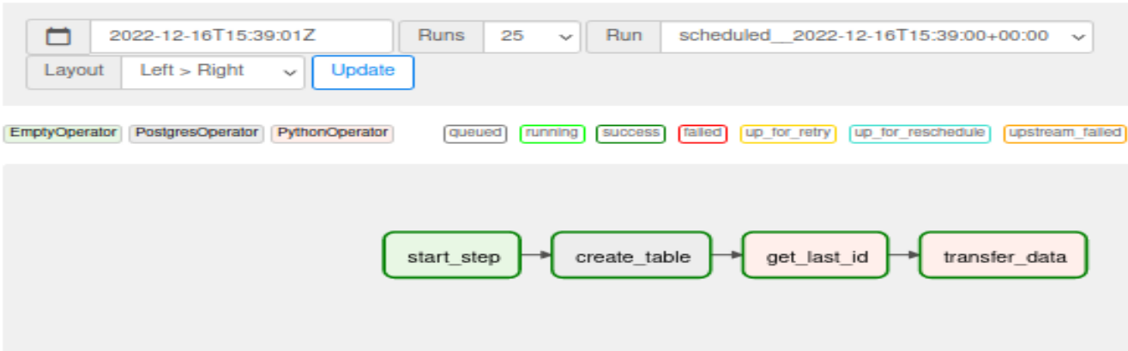
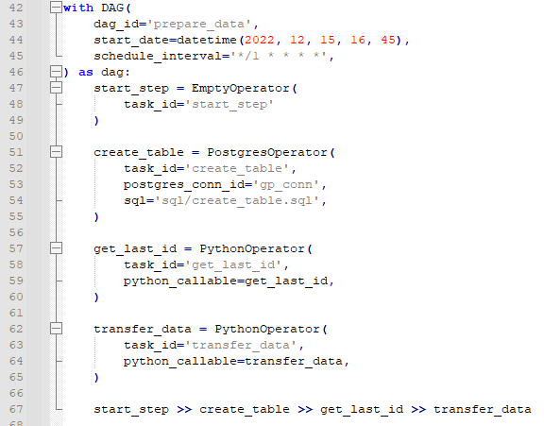
Код для DAG
'SELECT id FROM prepared_data ORDER BY -id LIMIT 1;’
'SELECT * FROM raw_data WHERE id > {last_id} AND temperature >= 0;’
‘INSERT INTO prepared_data (id, sensor_id, longitude, latitude, controller_id, datetime, temperature) VALUES %s;'

Slide 9
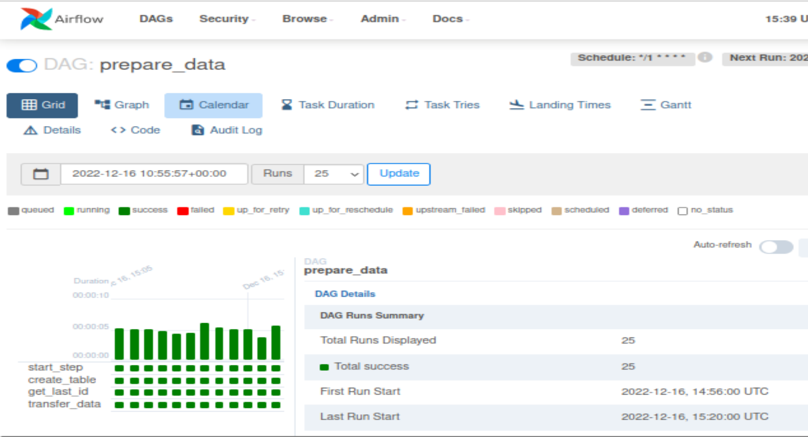
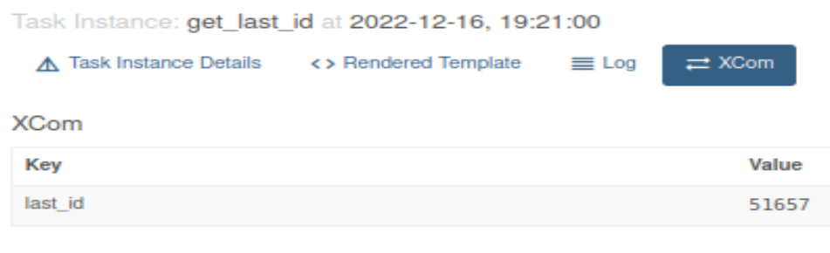
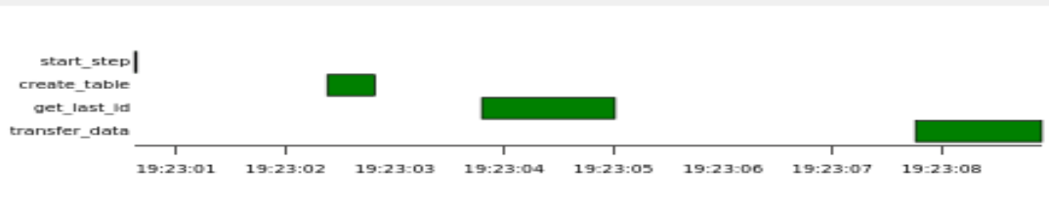
DAG: prepare_data

Slide 10
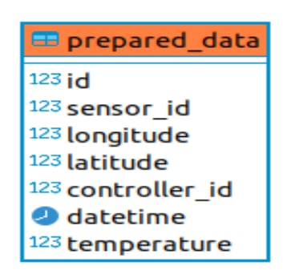
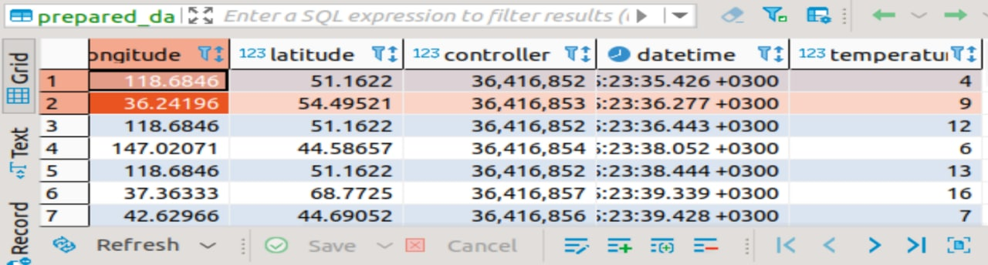
Отсортированные данные (dds)

Slide 11
Роли
Малкова Любовь: управление разработкой, команды для записи данных в БД
Колышкина Наташа : разработка скрипта по имитации IoT
Терентьева Полина: разработка скрипта Kafka Producer, Consumer
Третьякова Анастасия: разработка скрипта Airflow, презентация

